Slide 1
Тема 3.
Раннесредневековая Европа и Древняя Русь
Дисциплина: «История» (№ 17252)
Институт права
Кафедра теории и истории
российского и зарубежного права
Тригуб Георгий Яковлевич, канд. ист. наук, доцент
Илларионов Алексей Анатольевич, канд. ист. наук, доцент

Slide 2
Понятие Средневековья
Принято считать, что эпоха Средневековья нача-лась в V в. с крушением Западной Римской империи.
Средневековье подразделяют на периоды:
Раннее Средневековье (конец V – середина XI в.)
Классическое Средневековье (сер. XI – конец XV в.)
Позднее Средневековье, или Раннее Новое время (конец XV – середина XVII в.)
За пределами Европы выделение Средневековья и его хронология весьма условны.
Завершающая грань Средневековья для большинства стран Востока – середина XIX в.

Slide 3
Переход к Средневековью
Во-первых, способствовало появление новых духовных доктрин:
иудаизм (Моисей, XIII в. до н.э.);
зороастризм (Заратустра, VII в. до н.э.);
конфуцианство (Кун-цзы, рубеж IV – V вв. до н.э.);
буддизм (Сиддхартха Гаутама, VI в. до н.э.);
христианство (Иоанн Креститель, Иисус, I в. н.э.);
ислам (Мухаммед, VII в. н.э.).

Slide 4
Переход к Средневековью
При всех различиях этих доктрин характерны:
концепция уникальности и универсальности человека;
представление о равенстве всех людей;
признание духовной сущности человека и апелляция к духовности человека;
представления о добре и зле, основы добродетели и морали (в каждом учении свои).
Новые взгляды распространялись постепенно, в течение одной – полутора тысяч лет, сужая духовные и политические институты древности.

Slide 5
Переход к Средневековью
Во-вторых, важную роль сыграло Великое переселение народов в IV – VII вв.
Факторы, послужившие причиной миграций:
глобальные природно-климатические изменения;
экстенсивный характер земледелия у варварских племён;
разложение родоплеменного строя у германцев;
появление кочевых тюркских и финно-угорских племён на границах германского мира;
вторжение гуннов с востока в середине IV в. (карта).
Великое переселение народов уничтожило античный мир, на руинах которого создано Средневековье.

Slide 6
Переход к Средневековью
Новые духовные доктрины и Великое переселение народов способствовали появлению:
Европейской христианской цивилизации (на базе античности под влиянием христианства);
Индусской цивилизации (на базе древнеиндийской цивилизации под влиянием индуизма);
Конфуцианской цивилизации (на базе древнекитай-ской цивилизации под влиянием конфуцианства);
Японской цивилизации (на базе синтеза синтоизма и буддизма);
Арабо-мусульманской цивилизации (на базе ислама).

Slide 7
Типологические черты Средневековья
Средневековое общество – это аграрное общество, базирующееся на ручном труде и феодальных общественно-экономических отношениях.
Характерна устойчивая и малоподвижная система ценностей и представлений, основанная на религи-озных заповедях и учении церкви.
Характерны стремление к внутреннему единству и внешнему обособлению, корпоративная замкнутость сословий, слабое развитие индивидуализма.

Slide 8
Средневековая Европа
Феодальная система:
Сложилась впервые во Франкском королевстве (уже в IX – X вв.).
Сравнительно поздно (в XI – XII вв.) появилась в Британии, Скандинавии и на Руси.
Основана на феодально-вассальных земельных и личных отношениях, особенность которых – условный и иерархический характер земельной собственности.

Slide 9
Средневековая Европа
Феодальная система:
Основной хозяйственной единицей была сеньория.
Существовало три вида феодальной ренты:
● отработочная;
● натуральная;
● денежная.
Рента взималась с помощью внеэкономического принуждения, закрепощения крестьянства.

Slide 10
Средневековая Европа
Политическая система прошла в своём развитии несколько этапов:
Этап | Зап. Европа | Русь / Россия
раннефеодальные государства | конец V – IX в. | конец IX – первая половина XI в.
феодальная раздробленность | X – XII вв. | со второй трети XII в.
образование централизованных государств | XIII – XV вв. | XIV – первая половина XVI в.
оформление абсолютных монархий | XVI – XVII вв. | вт. половина XVI – первая четв. XVIII в.

Slide 11
Русская цивилизация
Зарождение – с II тыс. до н.э. до середины I тыс. н.э.
Становление – с середины I тыс. н.э. до второй половины XIV в.
Характеристики
Добротолюбие
Нестяжательство
Соборность
Государственное начало
Борьба за своё Отечество
Такие формы организации как община и артель
Достижение невозможного, более того – немыслимого

Slide 12
Этногенез древних восточных славян
2 – 1,5 тыс. лет до н.э.
балто-славяне отдели-лись от индоевропей-ской общности
сер. 1 тыс. до н.э.
разделение на прото-балтов и протославян
прародина славян – междуречье Вислы и Одера
вт. пол. 1 тыс. н.э.
разделение славян на западных, восточных и южных

Slide 13
Этногенез древних восточных славян
II в. н.э. – заселение славянами Прикарпа-тья и низовьев Дуная
V в. н.э. – расселение славян с Балтийского побережья в северные районы Вост. Европы
VI в. н.э. – заселение славянами верховьев Вислы и Одера, низо-вьев Дуная, Балкан
VII – VIII вв. н.э. – пере-селение славян с Кар-пат, заселение ими Приднепровья

Slide 14
Хозяйство древних восточных славян
Многовидовое, натуральное, экстенсивное.
Основной вид хозяйственной деятельности – земле-делие.
Основные способы землепользования – подсечно-огневое и переложное земледелие.

Slide 15
Общественный строй древних восточных славян
В догосударственный период – родо-племенной строй.
Поселения группировались в «гнёзда» из 3-4 посёлков, в каждом из которых жило несколько семей (иногда несколько десятков семей). Расстояние между посёлками не превышало 5 км, а между «гнёздами» могло достигать 30, а то и 100 км.
Несколько посёлков составляли древнеславянскую общину – вервь.

Slide 16
Язычество древних восточных славян
Язычество – это комплекс ранних форм религии, таких как анимизм, аниматизм, фетишизм, тоте-мизм и др. (см. словарь).
Для языческих верований древних восточных славян характерен политеизм (многобожие).
Основные этапы развития язычества у славян:
поклонение злым и добрым духам, управляющим стихиями;
поклонением Роду, формирование культа предков;
оформлением государственного культа бога войны Перуна (первоначально почитался как бог грозы).

Slide 17
Образование древнерусского государства
Норманнская теория
Основоположниками норманнской теории принято считать историков XVIII в. Г. Миллера и И. Байера. Эта теория приписывает создание древнерусского государства норманнам – скандинавским викингам (на Руси их называли варягами). Основанием для неё послужил летописный рассказ о призвании на княжение в Новгороде в 862 г. варяжских князей Рюрика, Синеуса и Трувора.
Тогда же в XVIII в. норманнская теория была под-вергнута критике М.В. Ломоносовым, основополож-ником антинорманизма.

Slide 18
Образование древнерусского государства
Критика норманнской теории
В современной исторической науке признаётся:
историчность князя Рюрика и вымышленность его братьев – Синеуса и Трувора;
князь Рюрик и варяги, призванные словенами-новгородцами, были скандинавами;
с именем Рюрика связано происхождение правящей династии Киевской Руси;
скандинавы не могли основать древнерусское государство, ибо этот процесс не мог зависеть от воли предприимчивых князей;

Slide 19
Образование древнерусского государства
Критика норманнской теории
В современной исторической науке признаётся:
вклад скандинавов в организацию торговли, их вовлеченность в процесс становления государ-ственности у древних восточных славян;
скандинавы и славяне находились примерно на одной стадии развития, что позволяло скандинавам активно включиться в исторические процессы, проис-ходившие у славян;

Slide 20
Образование древнерусского государства
Критика норманнской теории
В современной исторической науке признаётся:
завершение процесса образования древнерусского государства связано с объединением большинства восточнославянских племён Олегом Вещим (в 882 г.);
первым правителем древнерусского государства (Киевской Руси) является князь Олег Вещий.

Slide 21
Становление государственности у древних восточных славян
Предпосылки
Основная причина – разложение родоплеменного строя, изменения, происходившие в VII – IX веках:
рост прибавочного продукта вследствие совершен-ствования орудий труда и способов производства;
отделение ремесла от земледелия и скотоводства;
функциональная стратификация общества;
превращение семьи в основную хозяйственную еди-ницу и замена родовой общины территориальной;
объединение племён в союзы.

Slide 22
Становление государственности у древних восточных славян
Предпосылки
Внешние факторы:
военная деятельность, игравшая важную роль в жизни древних восточных славян;
вовлечение древних восточных славян в между-народную торговлю (путь «из варяг в греки» и путь «из варяг в арабы»).

Slide 23
Становление государственности у древних восточных славян
Основные этапы
VII в. – | «Вождество». Характерны: возникновение соседской общины объединение племён в союзы появление института власти в лице вождя теократический характер власти вождя функциональная дифференциация
IX в. – | «Дружинное государство». Характерны: появление дружины зачатки адм.-терр. управления наличие права формирование налогообложения (дань)

Slide 24
Становление государственности у древних восточных славян
Основные этапы
862 г. – | Призвание словенами на княжение сканди-навского конунга Рюрика, после смерти кото-рого (в 879 г.) власть перешла к Олегу.
882 г. – | Поход Олега из Новгорода в Киев и обра-зование древнерусского государства.
(карта)

Slide 25
Использование материалов презентации
Использование данной презентации может осуществляться только при условии соблюдения требований законов РФ об авторском праве и интеллектуальной собственности, а также с учетом требований настоящего Заявления.
Презентация является собственностью авторов. Разрешается распечатывать копию любой части презентации для личного некоммерческого использования, однако не допускается распечатывать какую-либо часть презентации с любой иной целью или по каким-либо причинам вносить изменения в любую часть презентации. Использование любой части презентации в другом произведении, как в печатной, электронной, так и иной форме, а также использование любой части презентации в другой презентации посредством ссылки или иным образом допускается только после получения письменного согласия авторов.

Slide 26
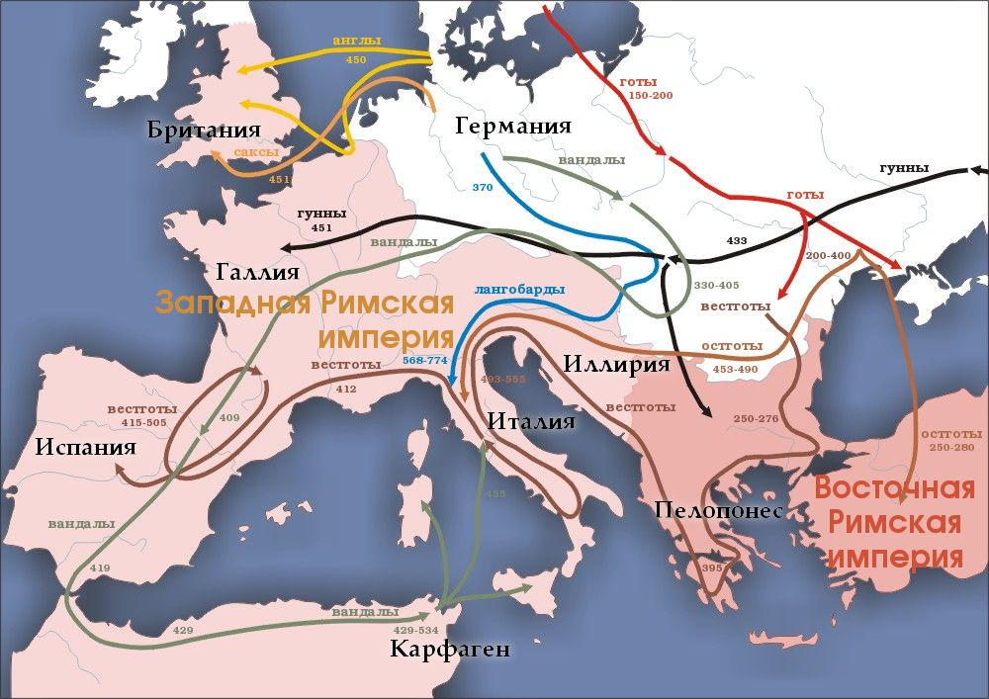

Slide 27
Словарь
Анимизм (от лат. anima, animus – душа, дух) – вера в существование душ и духов, управляющих мате-риальным миром.
Аниматизм (от лат. animatus – одушевлённый) – вера в безличную одушевлённость природы или отдельных ее частей и явлений.
Фетишизм (от фр. fétiche – идол, талисман) – культ неодушевлённых предметов, наделённых сверхъ-естественными свойствами.
Тотемизм – комплекс верований и обрядов, свя-занных с представлением о родстве между группами людей и видами животных и растений.

Slide 28
